Slide 1
Tyrväänkylän koulun vanhempainilta
26.8.2025
Tiina Torniainen

Slide 2
Lukuvuosi 2025-2026
1.-2. lk 22 oppilasta Annemari Laitinen
3.lk 16 oppilasta Kaija-Leena Impola (varajohtaja)
4. lk 15 oppilasta Mirka Manner
5. lk 12 oppilasta Saku Koski-Vähälä
6. lk 14 oppilasta Juha Salmela
Valmistava opetus 3 oppilasta Johanna Malmivaara
Yhteensä 82 oppilasta
Ruotsi Minna Lehtivuo
Erityisluokanopettaja (Tk., Stormi ja Sylvää) Krista Ryömä (ma 9.05-10.45, ke 11.20-14.05)
Erityisopettaja ja koulunjohtaja Tiina Torniainen 040 513 7064
Koulunkäynninohjaajat Marika Arhilahti, Seija Hakanen ja Jemina Siltanen

Slide 3
Muu talon väki
- kiinteistönhoitaja Esko Antila
- ravitsemistyöntekijä Jaana Hynnä
- laitoshuoltaja Pirita Porri
- terveydenhoitaja Tuulia Kauppinen
- koulupsykologi
- koulukuraattori Krista Päkärä

Slide 4
Tyrväänkylä
on koulu, jossa haluamme tukea jokaisen hyvää itsetuntoa yksilönä ja oppijana. Opimme sekä kantamaan että jakamaan vastuuta. Meillä on yhteiset pelisäännöt, joita me kaikki noudatamme. Näin voimme luottaa toisiimme, ja koulumme on sekä oppimisyhteisönä että työyhteisönä turvallinen. Teemme yhteistyötä toinen toistemme kanssa ja osaamme ottaa toiset huomioon. Meillä on aikaa: ihmisille, kohtaamisille ja asioille.

Slide 5
Tyrväänkylän koulun arvot
Turvallisuus
Tyrväänkylän koulu on kaikille turvallinen koulu. Arvostamme jokaisen fyysistä ja psyykkistä koskemattomuutta. Puutumme heti kiusaamiseen.
Yhteisöllisyys
Jokainen yksilö saa tuntea kuuluvansa joukkoon. Yhteisöllisyys rakentuu pienistä teoista ja yhteisistä hetkistä.
Sivistys
Jokainen oppilas saa oppia. Arvostamme monipuolisia tietoja ja taitoja. Meille tärkeätä on myös sydämen sivistys ja hyvät käytöstavat.
Oppimisen ilo
Oppiminen on iloinen asia, etuoikeus. Kannustamme toinen toistamme ja annamme positiivista palautetta.
Arvostus
Kunnioitamme toistemme työtä ja tapaa olla ja opiskella. Arvostamme monenlaista osaamista ja sinnikkyyttä pyrkiä omaan parhaimpaansa.

Slide 7
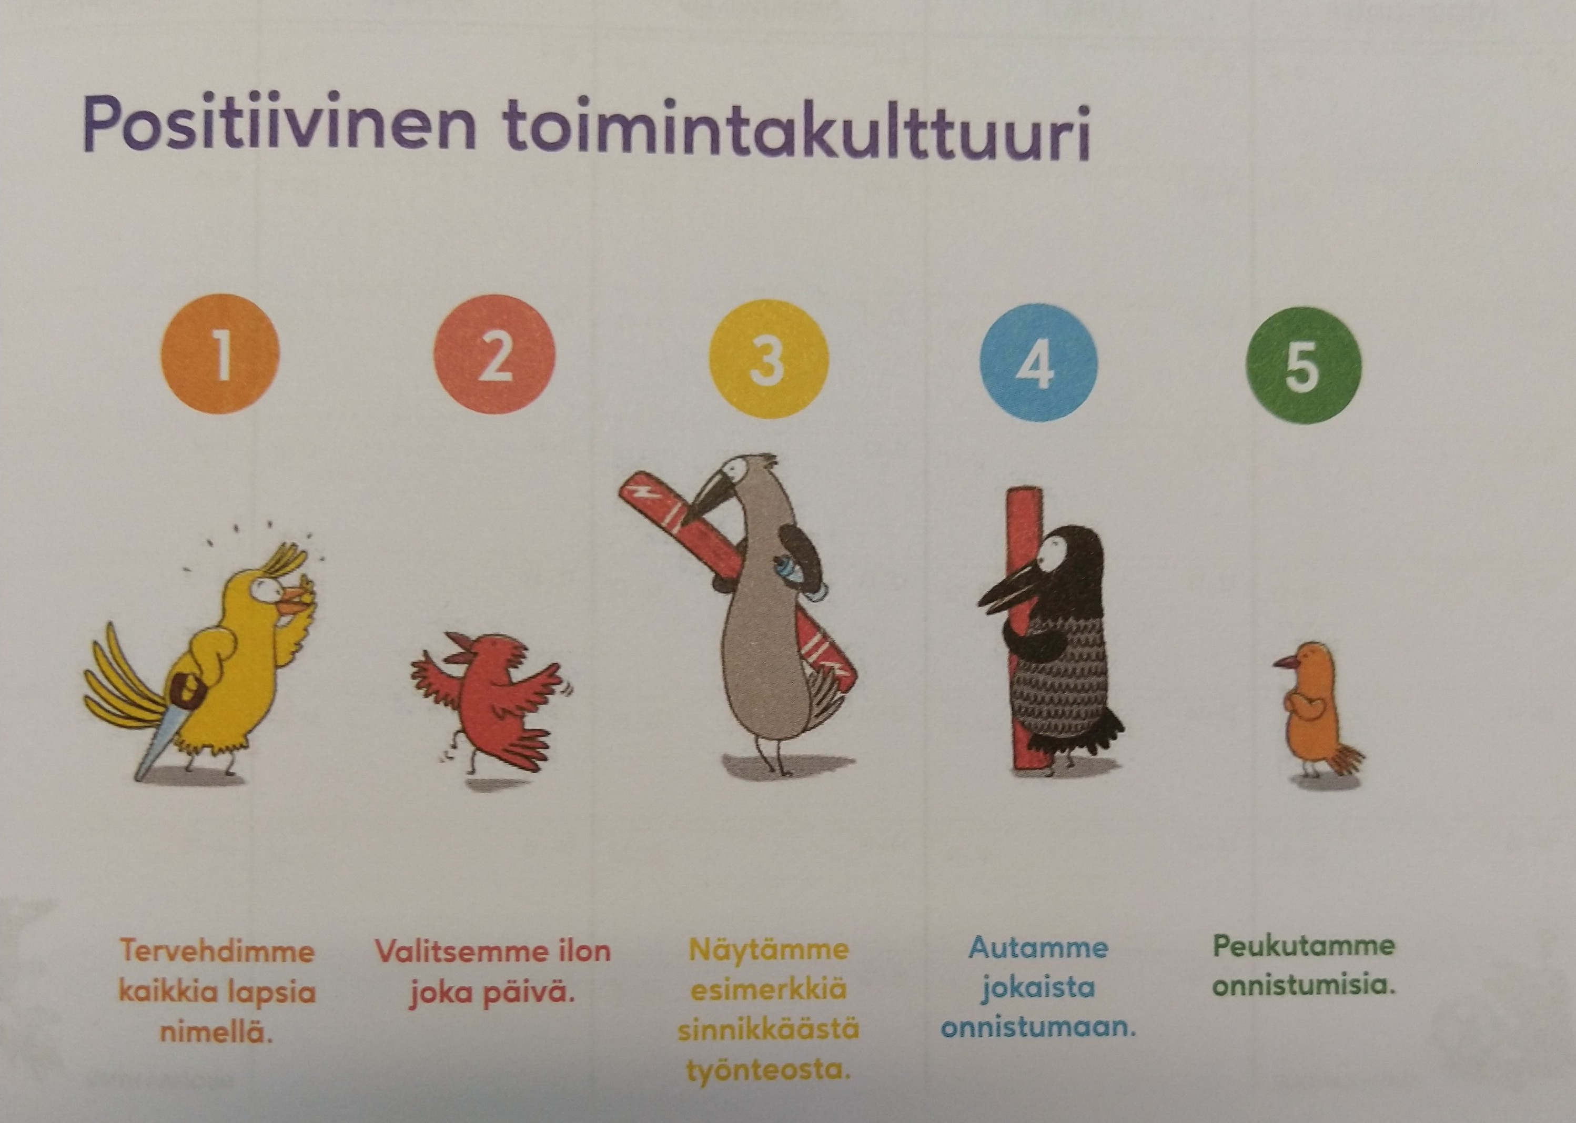
Positiivinen toimintakulttuuri

Slide 8
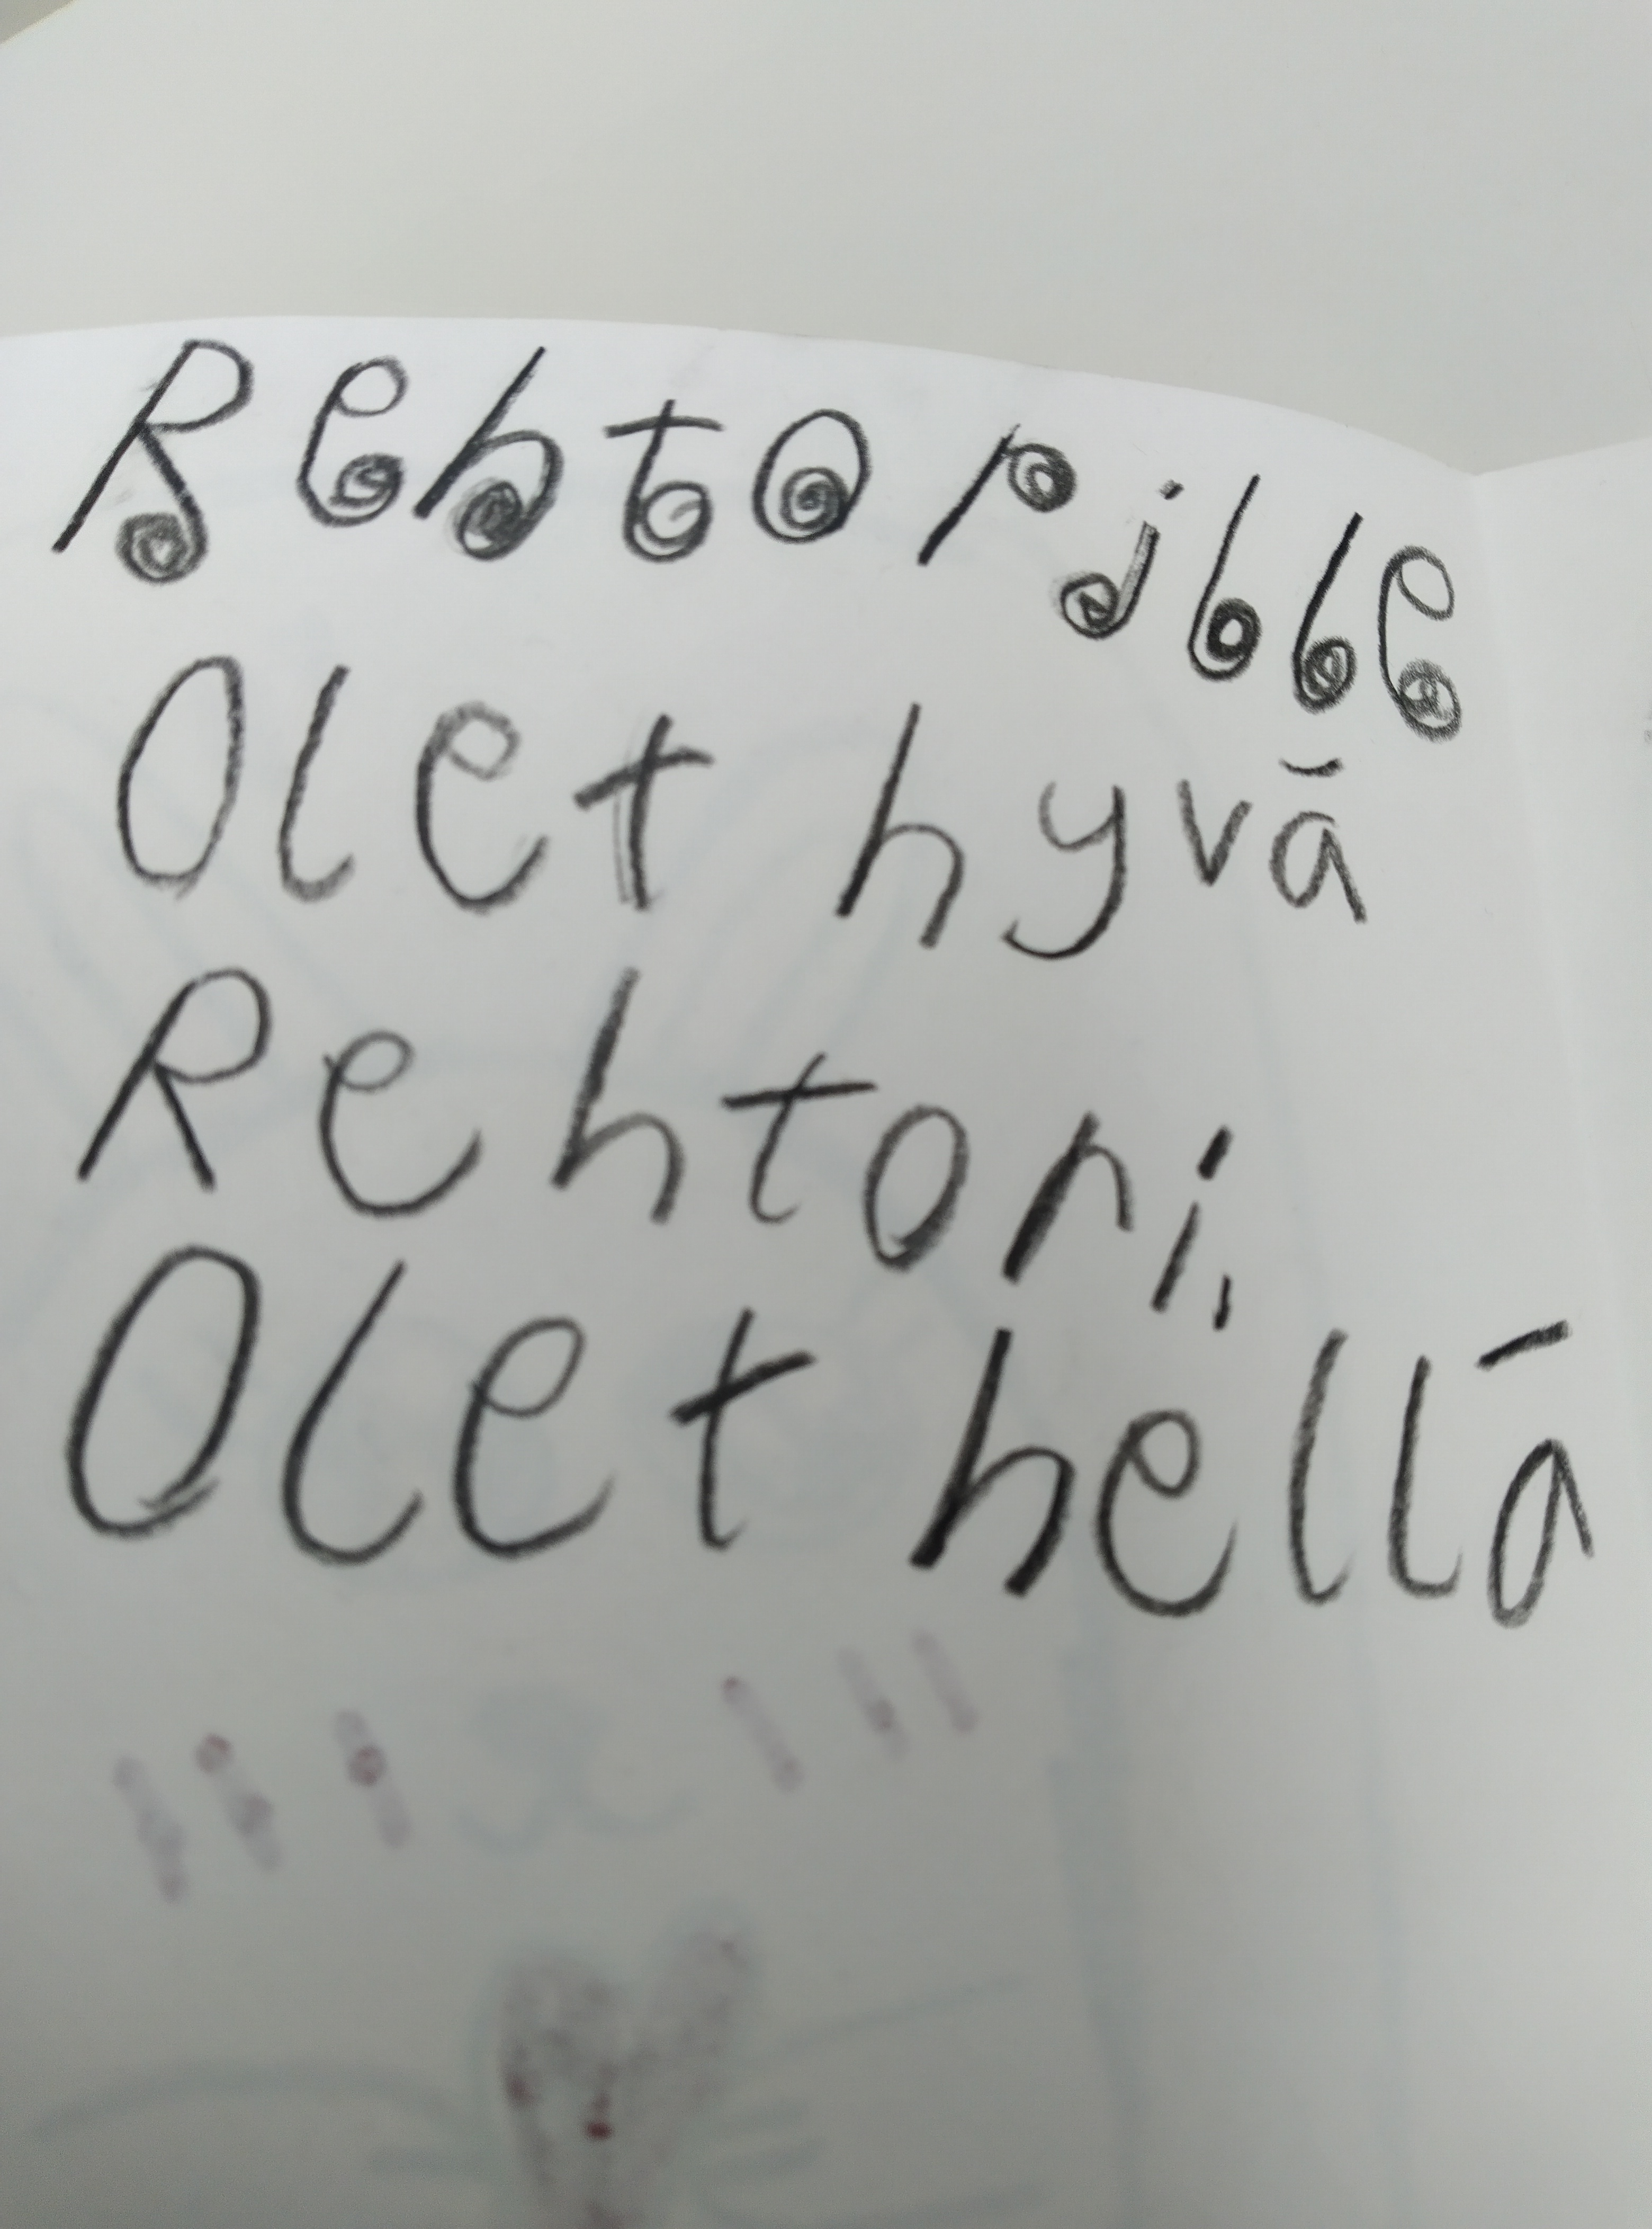

Slide 9
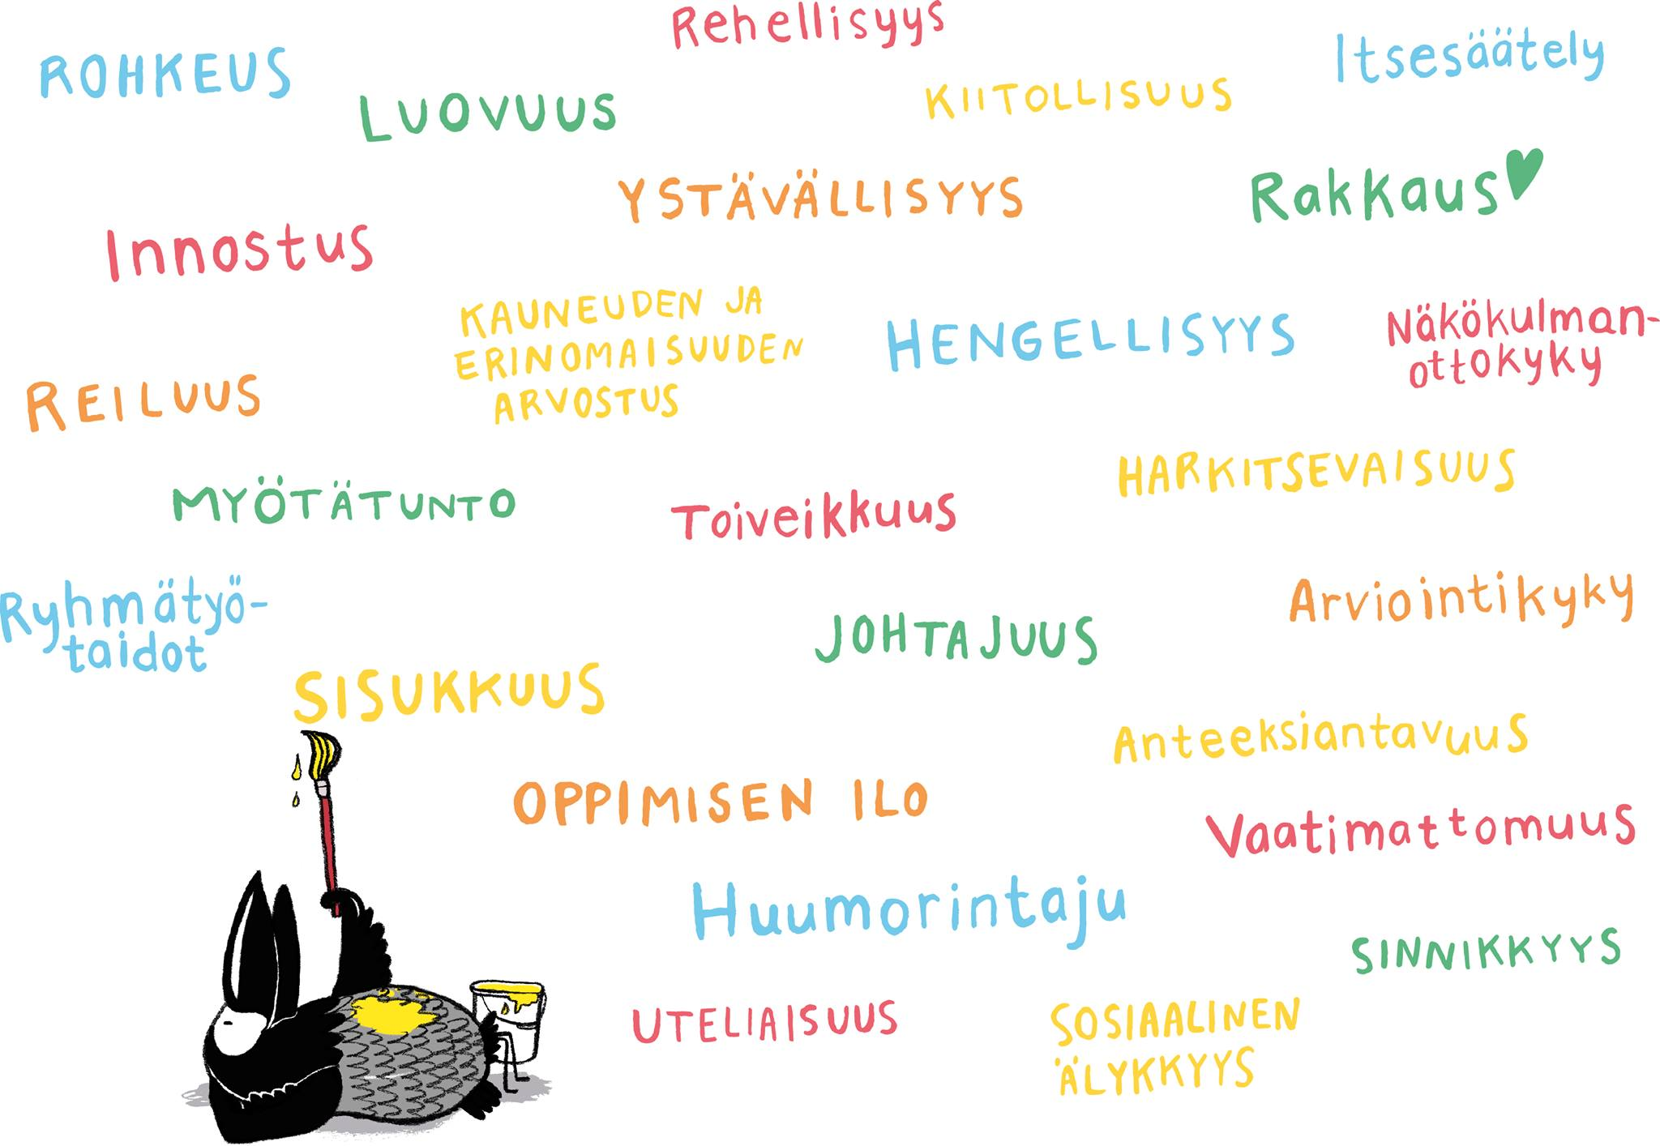
Vuoden vahvuudet
Oppimisen ilo
Rehellisyys
Vaatimattomuus
Innostus
Myötätunto

Slide 11
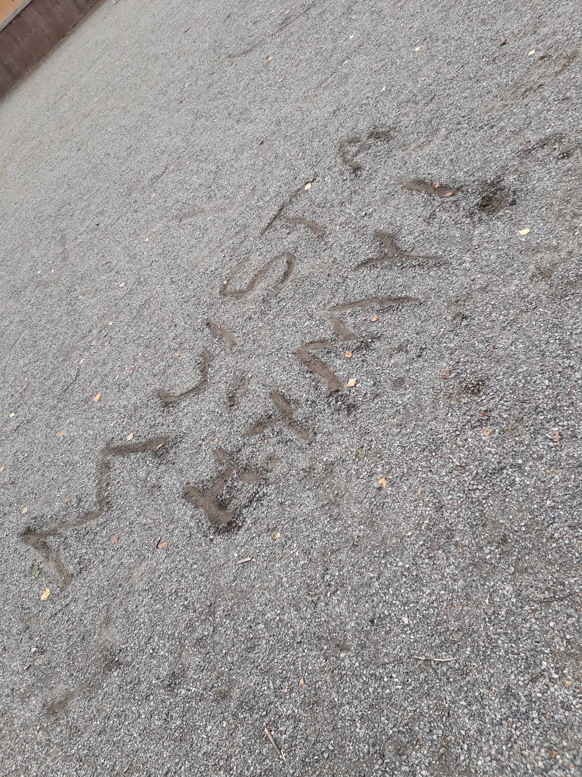
Kiusaamisen ennaltaehkäisy ja kiusaamiseen puuttuminen
tunne- ja vuorovaikutustaitojen harjoittelu, kaveritaitojen harjoittelu
Mikä on kinastelua tai riitelyä ja mikä kiusaamista? Selvittely ja puuttuminen
tärkeää kertoa aikuiselle ja olla yhteydessä kouluun

Slide 12
Perusopetuksen kehittämistyön painopisteet
Tuen uudistuksen mukaisen toimintakulttuurin kehittäminen
Kestävän kehityksen toimintamallien edistäminen

Slide 13
Opiskeluhuollon ohjausryhmän asettamat tavoitteet lukuvuodelle 2025-2026:
Tiedolla johtamisen toimintamallien kehittäminen
Saatujen kyselytulosten hyödyntäminen kehittämistyössä
Yhteisöllisyyttä tukevien toimintatapojen vahvistaminen
Yhteiset tapahtumat (tekeminen, retket, kokoukset)
Yhteisöön sitoutuminen ja kuuluminen
Oman koulun omat perinteet
Hyvä vuorovaikutus: auttaminen, kuunteleminen, avoimuus, luottamus
Yhdessä oppiminen ja toimiminen
Tyrväänkylä: Hyvinvoinnin vuosisuunnitelman toteuttaminen

Slide 14
Kehittämiskohteet 2025-27 Tyrväänkylä
Oppimisen tuen toteuttamista edistävän toimintakulttuurin kehittäminen
Osallisuuden edistäminen ja oppilaskuntatoiminnan kehittäminen
Vuosikello
kokouskäytännöt
Yhteisen suunnittelun käytäntöjen kehittäminen
tiedonkulku
Yhteisesti
ope-ohjaaja
Ope-eo
Työparit
Ohjaajat keskenään
Eriyttäminen
Eri ulottuvuuksilla
Kielitietoinen opetus

Slide 15
Kouluun saapuminen ja lähteminen
Koulukuljetuksista lisäinfoa Wilman tiedotteissa ja kaupungin nettisivuilla
Vammalan palveluliikenne, reittiliikenne
Ahjo
Lapsen poissaolojen ilmoittamisesta kuljetukseen huolehtii huoltaja
Saattoliikenne vain yläpihalla
Aamuisin itse saapuvien tavoitesaapumisaika aikaisintaan 15 min. ennen koulupäivän alkua
Iltapäivisin koulusta lähdetään heti kotiin (paitsi ip-toiminta ja kerhot)
Pyörällä kulkeminen
Kun voit luottaa lapsen liikennekäyttäytymiseen
Kypärää käytettävä
Talvellakin turvallisesti

Slide 16

Säänmukainen vaatetus

Slide 17
Valmistava opetus
Tällä hetkellä kolme oppilasta
Opettajana Johanna Malmivaara
Oppilaat osallistuvat myös muiden luokkien tunneille (1.-2. ja 4. lk)
Ensisijaisesti suomen kielen oppiminen tavoitteena

Slide 18
Poissaolojen ennaltaehkäisy, seuranta ja poissaoloihin puuttuminen
Jokainen koulupäivä on tärkeä
Läsnäolomalli – kouluun tullaan jokaisena koulupäivänä
Poissaolojen ilmoittaminen ja selvittäminen jo samana päivänä Wilmassa
Ennalta anotut vapaat: hakemus lomakkeella Wilmassa
Tehtävät annetaan Wilmassa päivittäin.
Lomien toivotaan ajoittuvan koulun loma-aikoihin.
Poissaolojen seuranta kotona ja koulussa
Wilma Noti: automaattiset viestit
Seuranta: huolirajat, jolloin
luokanopettaja on yhteydessä kotiin
suunnitellaan viimeistään/tarvittaessa tukitoimia
tukiopetus
opiskeluhuolto

Slide 19
Wilma Noti on tietoturvallinen Wilman ominaisuus (virtuaalinen robotti), joka automatisoi poissaolojen seurannan.
Sastamalan poissaolomalli ja 1.8.2023 muuttuneet lait ovat ennallaan.
Automaattiset ilmoitukset kolmen rajan kohdalla:
Ennakoiva raja 30 h (viesti: oppilas, huoltaja, opettaja)
10 %:iin verrattava raja 50 h (viesti: oppilas, huoltaja, opettaja)
20 %:iin verrattava raja 100 h (viesti: oppilas, huoltaja, opettaja, rehtori)
Joka kuukausi automaattinen yhteenvetoviesti opettajalle, oppilaalle ja huoltajalle.
Rajat ovat kaikilla vuosiluokilla samat ja teknisistä syistä ne eivät ole prosentteja. Muutostarpeita pohditaan kokemusten perusteella.
Puuttumisherkkyydessä on hyvä huomioida vuosiluokan viikkotuntimäärät (esim. pienellä oppilaalla 30 h on merkityksellisempi määrä).
Noti-toiminto on nyt käytössä, joten ensimmäiset ilmoitusviestit tulevat tuntimäärien täyttyessä. Puuttuminen ja eteneminen aiempaan tapaan.

Slide 20
Poissaolojen koodit Wilmassa:
Terveydellisiin syihin liittyvät poissaolot: sairaus, fyysisen ja/tai psyykkisen terveydenhoitoon liittyvä tapahtuma/vastaanottokäynti esim. hammaslääkäri, terapia tai leikkaus
Ennalta anottu vapaa: huoltajan anoma (loma, harrastukseen liittyvä, etävanhemmalla)
Muu selvitetty poissaolo: vain jos ei ole mikään muu

Slide 21
Wilma
Pääasiallinen yhteydenpidon ja tiedotuksen kanava
Jos ei ole vielä Wilma-tunnusta, sitä varten voi pyytää koululta avainkoodia
asiallisuus, tavoitettavuus pääsääntöisesti 8-16
saa soittaa tai jättää soittopyynnön tai sopia tapaamisen

Slide 22
Kodin ja koulun yhteistyö
myönteinen puhe koulusta ja oppimisesta
jos jokin asia mietityttää, se kannattaa ottaa puheeksi suoraan koulun/opettajan kanssa
sosiaalisen median käyttö
oma malli lapselle kotona
lapsen kanssa viestinnän harjoittelu ja lapsen ohjaus myös kotona
Instagram: Tyrvaankylankoulu
Tulossa: Kodin ja koulun päivä perjantaina 26.9.2025

Slide 23
Päivitetyissä järjestyssäännöissä uutta:
Puhelimen ja muiden mobiililaitteiden käyttö ja säilyttäminen
Puhelinta tai muuta mobiililaitetta ei saa käyttää koulupäivän aikana lukuun ottamatta niiden käyttöä opettajan luvalla oppimistarkoitukseen taikka koulunjohtajan tai opettajan luvalla henkilökohtaiseen terveydenhoitoon (esim. diabetes) tai muuhun välttämättömään tilanteeseen. Puhelimet ja muut mobiililaitteet pidetään häiriöttömässä tilassa (ei ääntä eikä värinää). Puhelimet ja muut mobiililaitteet säilytetään koulupäivän aikana oppilaan omassa repussa.

Slide 24
Oppimisen ja koulunkäynnin tuen uudistus

Slide 25
Inklusiiviset periaatteet esiopetuksessa ja perusopetuksessa
Kaikkia lapsia koskevat yhtäläiset oikeudet
Tasa-arvoisuus
Yhden-vertaisuus
Syrjimättömyys
Moninaisuuden arvostaminen
Sosiaalinen osallisuus
Yhteisöllisyys
Inklusiiviset periaatteet ohjaavat suunnittelua, arviointia, kehittämistä ja yhteistyötä
Esiopetusta ja perusopetusta järjestetään ja kehitetään inkluusion periaatteiden mukaisesti, ja se liittyy kokonaisvaltaisesti pedagogisen toiminnan toteuttamiseen.
Jokaisella lapsella on oikeus kuulua ryhmään, osallistua yhteiseen toimintaan sekä kasvaa omaan potentiaaliinsa vahvuuksien ja myönteisten oppimiskokemusten avulla yhdessä vertaistensa kanssa.
Inklusiivisessa esi- ja perusopetuksessa kukin lapsi voi toimia, kehittyä ja oppia omana ainutlaatuisena yksilönään sekä yhteisön jäsenenä.
Ohjaavat myös ryhmäkohtaisten tukimuotojen ja oppilaskohtaisten tukitoimien järjestämistä
Inklusiiviset periaatteet ohjaavat suunnittelua, arviointia, kehittämistä ja yhteistyötä

Slide 26
Erityisopettajan opetus osittain pienryhmässä ja muun opetuksen yhteydessä
(alle puolet oppiaineen viikkotunneista)
Erityisopettajan tai erityisluokanopettajan opetus pienryhmässä (maks. 5 / opettaja yleisopetuksen ryhmässä)
Erityisluokanopettajan opetus erityisluokassa
(maks. 5 / opettaja yleisopetuksen ryhmässä)
Oppilaskohtaiset tulkitsemis- ja avustajapalvelut sekä apuvälineet
1
2
3
3
Oppilaskohtaiset tukitoimet
Perusopetuksen oppimäärästä tai opetussuunnitelman tavoitteista poikkeaminen
2
Tukitoimien tarpeen arviointi, jos ryhmäkohtaiset tukimuodot eivät riitä
Opetuskielen
tukiopetus
Erityisopettajan muun opetuksen yhteydessä antama opetus
Järjestämiseen osoitettu resurssi:
0,122 opetustuntia/vko/ oppilas
Yleinen
tukiopetus
Ryhmäkohtaiset tukimuodot
Oppimisen edellytyksiä tukevat opetusjärjestelyt

Slide 27
Oppimisen edellytyksiä tukevat opetusjärjestelyt toimintakulttuurin keskiössä
oppilaiden erilaiset tarpeet ja edellytykset huomioon ottavaa opetuksen järjestämistä ja opetuksen eriyttämistä
eri oppiaineiden ja tiedonalojen kieltä avaavaa kielitietoista opetusta
opetusryhmien muodostamista siten, että opetuksen tavoitteet voidaan saavuttaa
pedagogisia ratkaisuja, joilla tukea tarvitsevien oppilaiden lisäksi huomioidaan myös oppilaat, jotka etenevät opinnoissaan tavoitekokonaisuuksittain
opettajan kykyä huomioida riittävästi opetusryhmän tarpeet ja vahvuudet
oppilaiden kanssa työskentelevien koulunkäynninohjaajien ja muun henkilöstön hyödyntämistä oppilaiden koulunkäynnin ja opetukseen osallistumisen tukena

Slide 28
Ryhmäkohtaiset tukimuodot
Tarkoittavat kaikkia oppilaita koskevia ryhmäkohtaisia järjestelyjä
Suunnitellaan ja toteutetaan ryhmän lähtökohdista
Edellyttävät suunnitelmallista opettajien yhteistyötä
Esim. ryhmittelyt, samanaikais- tai yhteisopetus
Voidaan hyödyntää erityisopettajan konsultaatiota suunnittelussa ja toteutuksessa
Ensisijaisia tukimuotoja ja kaikkien oppilaiden oikeus

Slide 29
Ryhmäkohtaiset tukimuodot
Yleinen tukiopetus
2) Opetuskielen tukiopetus
3) Erityisopettajan muun opetuksen yhteydessä (tai pienessä ryhmässä) antama opetus
Velvoite: Perusopetuksessa näitä yhteensä vähintään 0,122h/viikko/koulun oppilas

Slide 30
Oppilaskohtaiset tukitoimet
Oppilaalla on oikeus saada oppilaskohtaisia tukitoimia viipymättä, jos ryhmäkohtaiset tukimuodot eivät riitä tukemaan hänen oppimistaan ja hän tarvitsee säännöllisiä tukitoimia.
tuen tarve jatkuu edelleen, jotta opinnot etenisivät
suunnitellaan ja toteutetaan yksilön lähtökohdista säännöllisesti ja pitkäkestoisesti
ensisijaisesti omassa koulussa
edellyttää opettajien välistä yhteistyötä sekä tarvittaessa konsultaatiota esim. erityisopettajan ja muun henkilöstön kanssa
moniammatillista yhteistyötä tehdään tarvittaessa

Slide 31
Oppilaskohtaiset tukitoimet perusopetuksessa
Erityisopettajan antama opetus osittain pienryhmässä tai muun opetuksen yhteydessä
alle puolet yksittäisen oppiaineen tunneista
pitkäkestoisesti ja säännöllisesti, esim. viikoittain, lukukauden tai lukuvuoden ajan
Erityisopettajan/erityisluokanopettajan antama opetus pienryhmässä
yhden tai useamman oppiaineen oppitunneista enemmän kuin puolet tai oppiaine kokonaan eo:n tai elo:n pienryhmässä
kokonaisvaltaisemmat ja laajemmat tuen tarpeet
Erityisluokanopettajan antama opetus erityisluokassa
vaativimmat tuen tarpeet
oppilaan opetusryhmänä erityisluokka, jossa enintään 10 oppilasta
Tulkitsemis- ja avustajapalvelut sekä apuvälineet

Slide 32
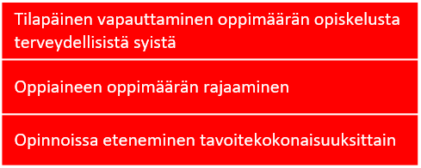
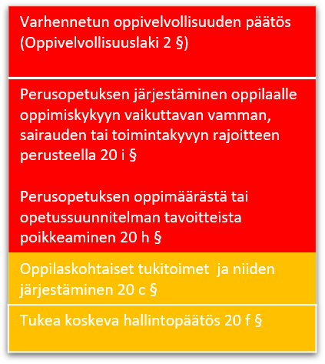
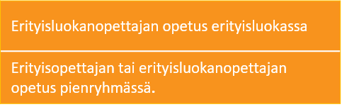
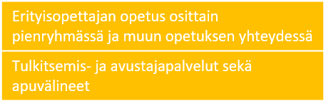
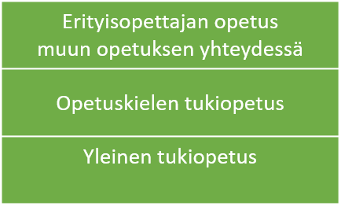
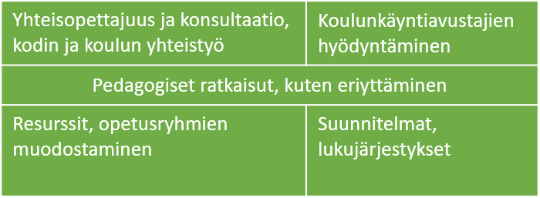
PERUSOPETUKSEN OPPIMÄÄRÄSTÄ TAI OPETUSSUUNNITELMAN TAVOITTEISTA POIKKEAMINEN
OPPILAS- KOHTAISET TUKITOIMET
RYHMÄKOHTAISET TUKIMUODOT
OPPIMISEN EDELLYTYKSIÄ TUKEVAT OPETUSJÄRJESTELYT
Inklusiiviset periaatteet - Lapsen etu - Toimintakulttuuri
Viimesijainen keino
Jos ryhmäkohtaiset tukitoimet eivät riitä
Tukea koskeva päätös
Toteutetaan opettajien yhteistyössä
Ensisijaisesti
Koulunkäynninohjaajien hyödyntäminen

Slide 33
Lukuvuonna 2025-2026
Oppilaiden tuki jatkuu.
Kouluissa vahvistetaan ryhmäkohtaisia tukimuotoja ja kehitetään oppimisen edellytyksiä tukevia opetusjärjestelyjä ja toimintakulttuuria.
Tehostetun tuen oppimissuunnitelma, päätös erityisestä tuesta ja erityisen tuen henkilökohtainen opetuksen järjestämistä koskeva suunnitelma ovat voimassa siihen saakka, kunnes ne tarkistetaan uuden lainsäädännön mukaiseksi 31.8.2026 mennessä.
Lukuvuoden aikana tehdään oppilaskohtaisen tuen tarpeen arviointi, suunnitelma ja päätös oppilaskohtaisia tukitoimia tarvitseville oppilaille.
Tehostetun ja erityisen tuen päätökset lakkaavat 31.8.2026 ilman erillistä päätöstä.

Slide 34
Pidennetty oppivelvollisuus
Uusi PoL:n 20 i § opetuksen järjestäminen oppilaalle vamman, sairauden tai toimintakyvyn rajoitteen perusteella tulee voimaan vasta 1.8.2026, sillä tämä pykälä liittyy pidennetyn oppivelvollisuuden uudistamiseen, jolla on oma voimaantuloajankohta oppivelvollisuuslaissa.
Tämän vuoksi ne vanhat erityisen tuen päätökset, jotka sisältävät myös päätöksen pidennetystä oppivelvollisuudesta, voidaan päättää uuden lainsäädännön mukaisiksi vasta 1.8.2026 alkaen.

Slide 35
Erityisluokanopettajan antama opetus Tyrväänkylän koulussa (Krista Ryömä)
Maanantaisin 9.05-10.35
Ma 4. ja 6. lk
En 6. lk
Keskiviikkoisin 11.20-14.05
Ma 3. ja 4. lk
Ru 6. lk
Ma 2. lk

Slide 36
Erityisopettajan työjärjestys (Tiina T.)
ma | ti | ke | to | Pe
 |  | Konsultointi | En 6
Suk 3 | Suk 1 (2) | Suk 1 | Suk 12 | Ma 3
Ma 3 | Ma (1) 2 | Suk 2 | Suk 12 | Ma 4
Suk 56 | Suk 56 | Ma 56 | Ma 56 | Suk 6
Suk 4 | Suk 3 |  | En 4

Slide 37

Kun puu syntyy, se ei ole heti suuri.
Kun se on suuri, se ei heti kuki.
Kun se kukkii, se ei heti kanna hedelmää.
Kun se kantaa hedelmää, ne eivät heti ole suuria.
Kun ne ovat suuria, ne eivät heti ole kypsiä.
Kun ne ovat kypsiä, niitä ei heti syödä.
F. Assisilainen

